Slide 1
Distributed Ledger Technology
Francesco Pugliese, PhD
neural1977@gmail.com

Slide 2
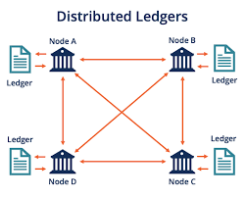
Distributed Ledger Technology
Le tecnologie Distributed Ledger (DLT) sono sistemi basati su un registro distribuito, e a questa grande famiglia appartiene anche la Blockchain. Sono sistemi basati su un registro distribuito, ossia sistemi in cui tutti i nodi di una rete possiedono la stessa copia di un database che può essere letto e modificato in modo indipendente dai singoli nodi.
Se tutti che possiedono una copia del database, possono consultarlo, devono passare da un ente centrale (o più soggetti valutatori) per modificarne i dati

Slide 3
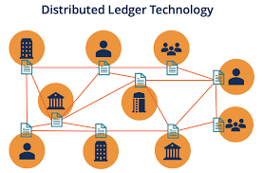
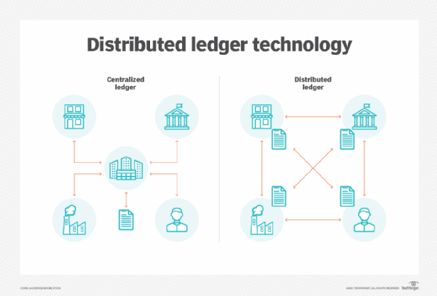
Distributed Ledger Technology
La Distributed Ledger technology (DLT) è dunque un Sistema digitale che registra la transazione delle risorse in cui le transazioni e i loro dettagli sono registrati in posti multipli allo stesso tempo. A differenza dei database tradizionali, i distributed ledgers non hanno nessun sistema di store centrale o funzionalità amministrativa.

Slide 4
Bibliografia

